Slide 1
ВНЕШНЕЕ СТРОЕНИЕ КОРНЯ
Презентацию подготовила учитель биологии МБОУ ООШ пос.Тельмана
Стефутина Ирина Викторовна

Slide 2
Как ни тонок, неприметен
Под землёю корешок, Но не может жить на свете Без него любой цветок!

Slide 3
Корень – это специализированный орган растения , относится к группе вегетативных частей растения. Главная функция корня – почвенное (минеральное) питание, т.к. он активно поглощает из почвы воду с минеральными солями. Кроме того, корень закрепляет растение в почве.

Slide 5
КАКИЕ БЫВАЮТ КОРНИ

Slide 6
Главный корень развивается из зародышевого корешка;
Придаточные корни – те, которые развиваются на стеблевой части побега;
Боковые возникают на корнях всех видов.

Slide 8
В результате совокупности всех корней образуется корневая система

Slide 9
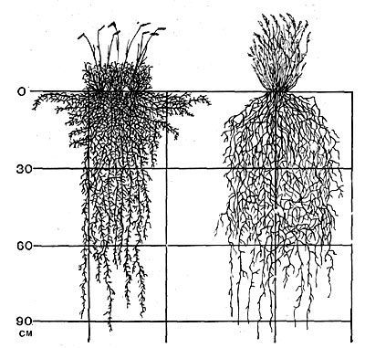
Если корневая система образована одинаковыми по размерам ветвящимися придаточными и боковыми корнями – это мочковатая корневая система

Slide 10
Корневая система, у которой главный корень хорошо выражен и занимает стержневое положение, называется стержневой.

Slide 11
Стержневая корневая система характерна для большинства двудольных растений, а мочковатая – для однодольных.

Slide 12
ВНЕШНЕЕ СТРОЕНИЕ КОРНЯ
Кончик корня прикрыт корневым чехликом
Выше чехлика – участок с корневыми волосками

Slide 13
ИТАК, ФУНКЦИИ КОРНЯ:
Закрепление растения
в почве;
Вегетативное размножение растения;
Почвенное питание.

